Slide 1
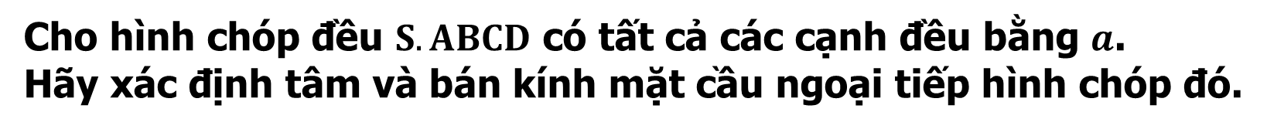

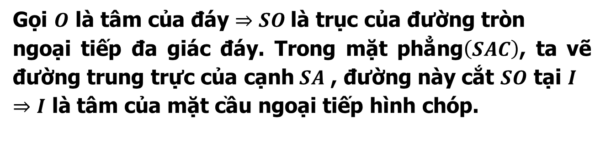
c
LUYỆN TẬP VÀ VẬN DỤNG
BÀI TẬP TỰ LUẬN
Bài 1:
Cho hình chóp đều $S.ABCD$ có tất cả các cạnh đều bằng $a$.
Hãy xác định tâm và bán kính mặt cầu ngoại tiếp hình chóp đó.
Bài giải
S
Gọi $O$ là tâm của đáy $⇒SO$là trục của đường tròn
ngoại tiếp đa giác đáy. Trong mặt phẳng$\left(SAC\right)$, ta vẽ đường trung trực của cạnh$SA$ , đường này cắt $SO$ tại $I$
$⇒I$ là tâm của mặt cầu ngoại tiếp hình chóp.
N
I
A
D
Ta có: $ΔSNI\sim ΔSOA⇒\frac{SN}{SO}=\frac{SI}{SA}.$ Bán kính mặt cầu là
O
B
C
$$R=IS=\frac{SN.SA}{SO}=\frac{SA^{2}}{2SO}=\frac{a^{2}}{2.\sqrt{2}a/2}=\frac{a\sqrt{2}}{2}$$

Slide 2
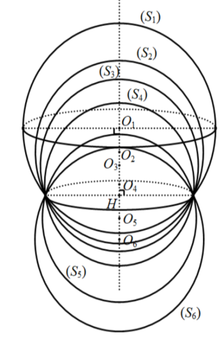
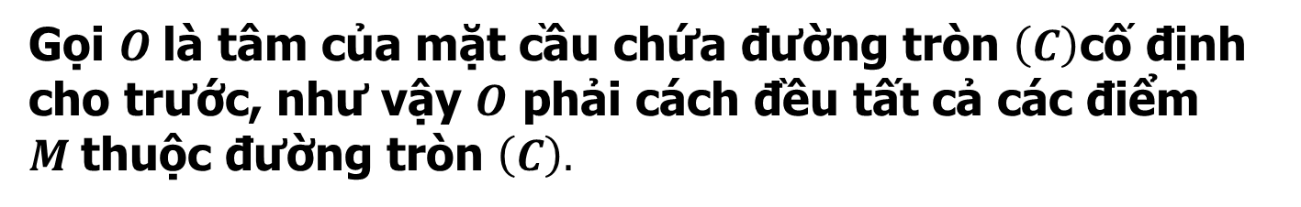
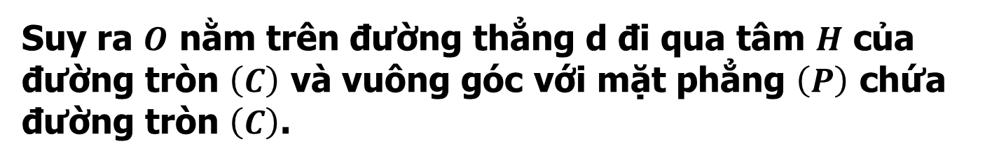
C
LUYỆN TẬP VÀ VẬN DỤNG
BÀI TẬP TỰ LUẬN
Bài 2:
Tìm tập hợp tâm mặt cầu luôn chứa một đường tròn cố định cho trước.
Bài giải
Gọi $O$là tâm của mặt cầu chứa đường tròn $\left(C\right)$cố định cho trước, như vậy $O$ phải cách đều tất cả các điểm $M$thuộc đường tròn $\left(C\right).$
Suy ra $O$ nằm trên đường thẳng d đi qua tâm $H$ của đường tròn $\left(C\right)$ và vuông góc với mặt phẳng $\left(P\right)$ chứa đường tròn $\left(C\right)$.
Vậy tập hợp điểm O là trục của đường tròn đã cho.

Slide 3
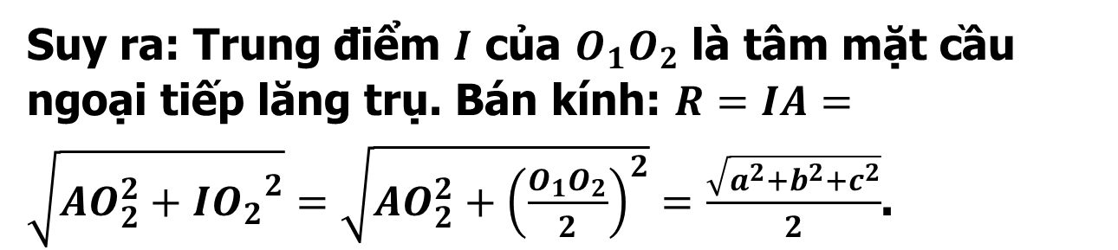
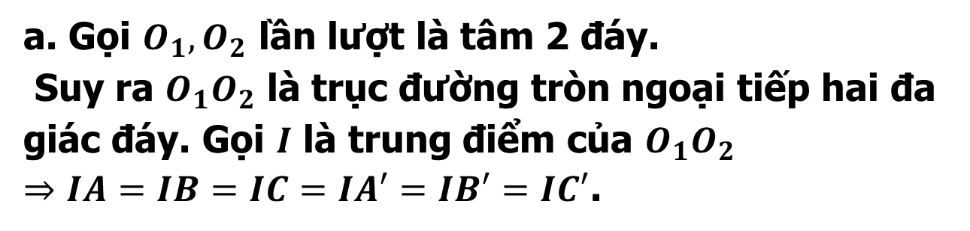


c
LUYỆN TẬP VÀ VẬN DỤNG
BÀI TẬP TỰ LUẬN
Bài 3:
Cho hình hộp chữ nhật $ABCD.A′B′C′D′$ có $AA^{′}=a,AB=b,AD=c.$
a. Hãy xác định tâm và bán kính mặt cầu đi qua 8 đỉnh của hình hộp chữ nhật.
b. Tính bán kính của đường tròn là giao tuyến của mặt phẳng $\left(ABCD\right)$ với mặt cầu trên.
Bài giải
a. Gọi $O_{1}, O_{2}$ lần lượt là tâm 2 đáy.
Suy ra $O_{1}O_{2}$ là trục đường tròn ngoại tiếp hai đa giác đáy. Gọi $I$ là trung điểm của $O_{1}O_{2}$
$⇒IA=IB=IC=IA′=IB′=IC′$.
A
B
$$O_{2}$$
D
C
Suy ra: Trung điểm $I$ của $O_{1}O_{2}$ là tâm mặt cầu ngoại tiếp lăng trụ. Bán kính: $R=IA=\sqrt{AO_{2}^{2}+I{O_{2}}^{2}}=\sqrt{AO_{2}^{2}+{\left(\frac{O_{1}O_{2}}{2}\right)}^{2}}=\frac{\sqrt{a^{2}+b^{2}+c^{2}}}{2}$.
I
A’
B’
$$O_{1}$$
D’
C'

Slide 4
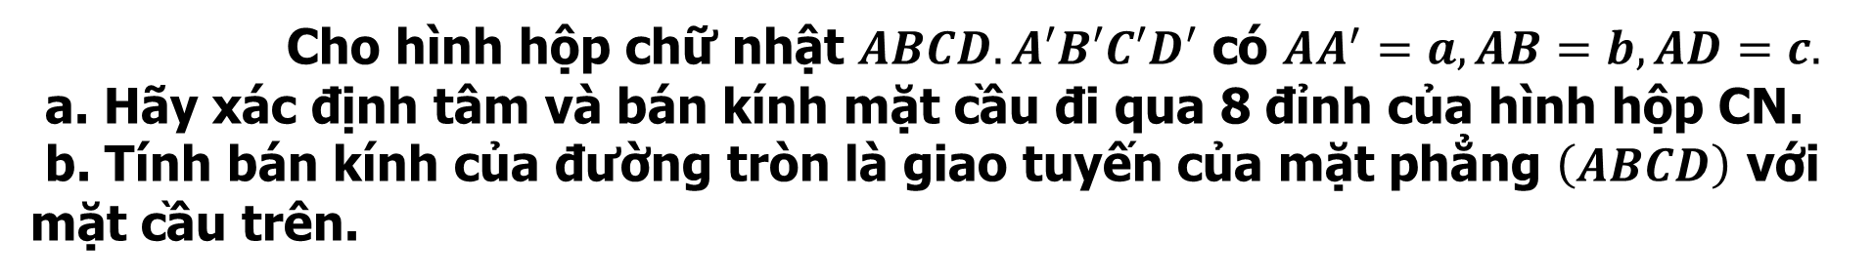



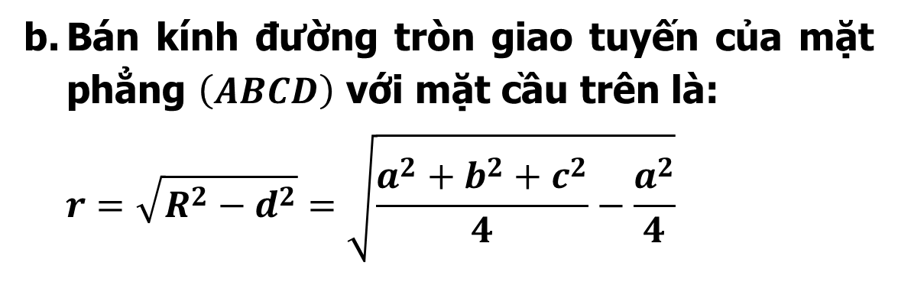
c
LUYỆN TẬP VÀ VẬN DỤNG
BÀI TẬP TỰ LUẬN
Bài 3:
Cho hình hộp chữ nhật $ABCD.A′B′C′D′$ có $AA^{′}=a,AB=b,AD=c.$
a. Hãy xác định tâm và bán kính mặt cầu đi qua 8 đỉnh của hình hộp CN.
b. Tính bán kính của đường tròn là giao tuyến của mặt phẳng $\left(ABCD\right)$ với mặt cầu trên.
Bài giải
A
B
Bán kính đường tròn giao tuyến của mặt phẳng $\left(ABCD\right)$ với mặt cầu trên là:
$$r=\sqrt{R^{2}−d^{2}}=\sqrt{\frac{a^{2}+b^{2}+c^{2}}{4}−\frac{a^{2}}{4}}$$
$$O_{2}$$
D
C
A’
I
$$=\sqrt{\frac{b^{2}+c^{2}}{4}}=\frac{\sqrt{b^{2}+c^{2}}}{2}$$
B’
$$O_{1}$$
D’
C’

Slide 5
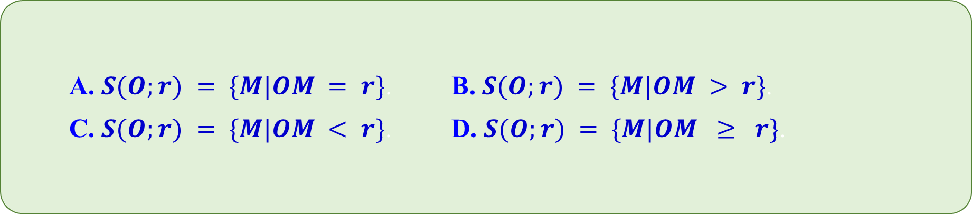
C
LUYỆN TẬP VÀ VẬN DỤNG
BÀI TẬP TRẮC NGHIỆM
A. $S(O;r) = \{M|OM = r\}$. B. $S(O;r) = \{M|OM > r\}$.
C. $S(O;r) = \{M|OM < r\}$. D. $S(O;r) = \{M|OM ≥ r\}$.
Câu 1: [ Mức độ 1] Cho mặt cầu $S(O;r)$. Chọn khẳng định đúng.
A
Lời giải
Chọn A.

Slide 6
C
LUYỆN TẬP VÀ VẬN DỤNG
BÀI TẬP TRẮC NGHIỆM
Câu 2:[ Mức độ 1] Chọn phát biểu sai.
A. Một mặt cầu được xác định nếu biết đường kính của nó.
B. Một mặt cầu được xác định nếu biết dây cung của nó.
C. Một mặt cầu được xác định nếu biết tâm và một điểm thuộc mặt cầu đó.
D. Một mặt cầu được xác định nếu biết tâm và bán kính của nó.
B
Lời giải
Chọn B
Một mặt cầu hoàn toàn xác định khi biết tâm và bán kính. Biết dây cung thì chưa xác định được tâm và bán kính. Từ đó ta có đáp án B.

Slide 7
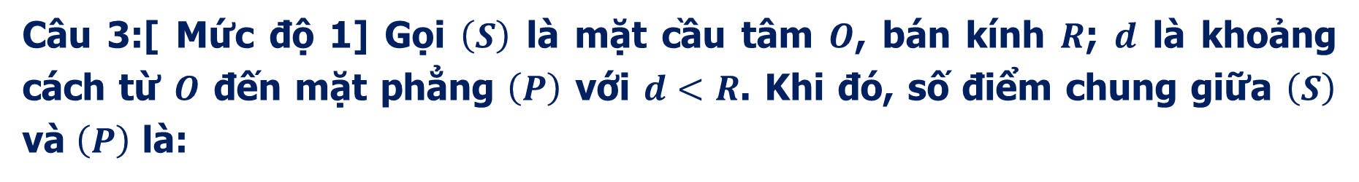
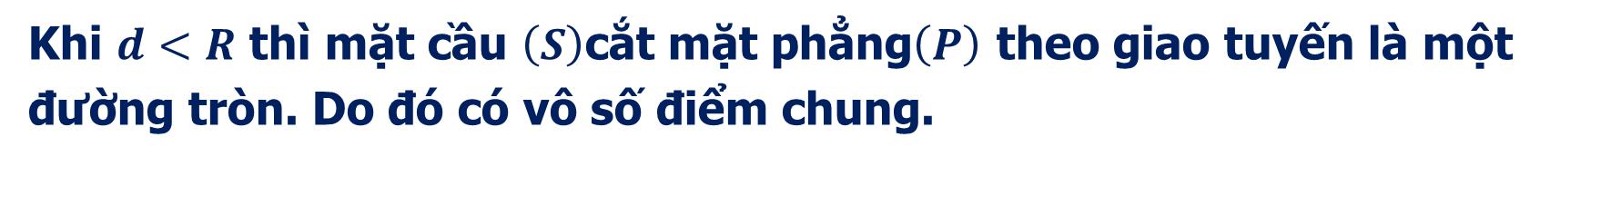
C
LUYỆN TẬP VÀ VẬN DỤNG
BÀI TẬP TRẮC NGHIỆM
Câu 3:[ Mức độ 1] Gọi $\left(S\right)$ là mặt cầu tâm $O$, bán kính $R$; $d$ là khoảng cách từ $O$ đến mặt phẳng $\left(P\right)$ với $d<R$. Khi đó, số điểm chung giữa $\left(S\right)$ và $\left(P\right)$ là:
A. 2. B. vô số. C. 1. D. 0.
B
Lời giải
Chọn B
Khi $d<R$ thì mặt cầu $\left(S\right)$cắt mặt phẳng$\left(P\right)$ theo giao tuyến là một đường tròn. Do đó có vô số điểm chung.

Slide 8

C
LUYỆN TẬP VÀ VẬN DỤNG
BÀI TẬP TRẮC NGHIỆM
Câu 4:[Mức độ 1] Khối cầu có bán kính $R=6$ có thể tích bằng bao nhiêu?
C
A. $72π$. B. $48π$. C. $288π$. D. $144π$.
Lời giải
Chọn C
• Thể tích khối cầu $V=\frac{4}{3}πR^{3}=288π.$

Slide 9
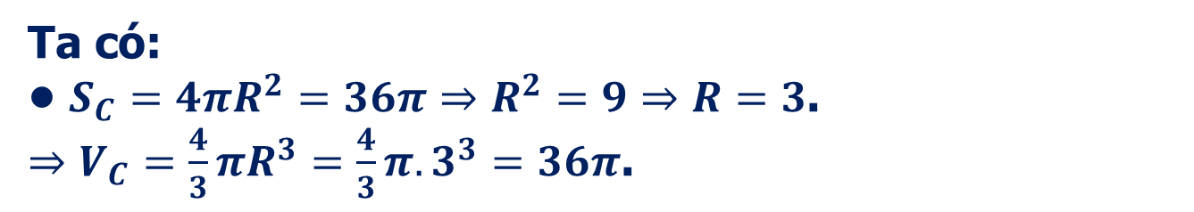
C
LUYỆN TẬP VÀ VẬN DỤNG
BÀI TẬP TRẮC NGHIỆM
Câu 5:[ Mức độ 1] Thể tích của khối cầu có diện tích mặt cầu bằng $36π$.
A. $9π$ B. $36π$ C. $\frac{π}{9}$ D. $\frac{π}{3}$
B
Lời giải
Chọn B
Ta có:
• $S_{C}=4πR^{2}=36π⇒R^{2}=9⇒R=3$.
$⇒V_{C}=\frac{4}{3}πR^{3}=\frac{4}{3}π.3^{3}=36π$.

Slide 10
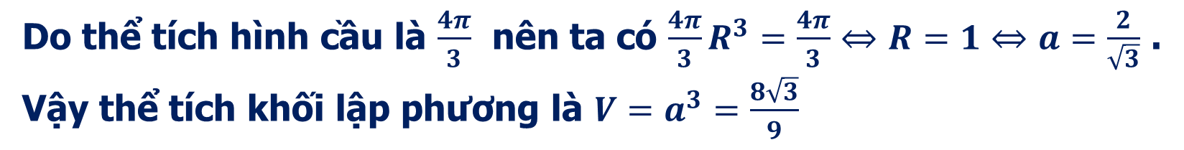
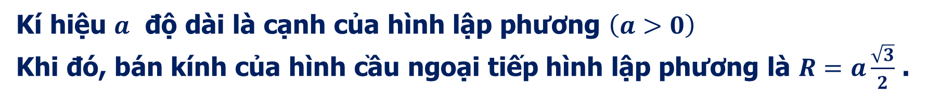
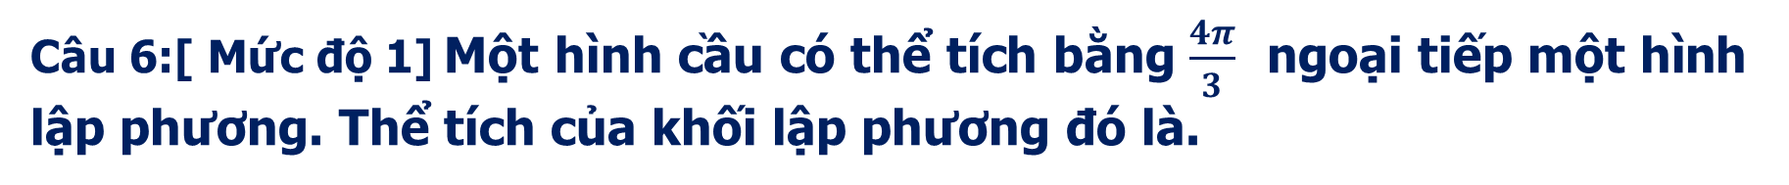
C
LUYỆN TẬP VÀ VẬN DỤNG
BÀI TẬP TRẮC NGHIỆM
Câu 6:[ Mức độ 1] Một hình cầu có thể tích bằng $\frac{4π}{3}$ ngoại tiếp một hình lập phương. Thể tích của khối lập phương đó là.
A. $\frac{8\sqrt{3}}{9}$ . B. $1$. C. $\frac{8}{3}$ . D. $\frac{a\sqrt{3}}{2}$ .
A
Lời giải
Chọn A
Kí hiệu $a$ độ dài là cạnh của hình lập phương $\left(a>0\right)$
Khi đó, bán kính của hình cầu ngoại tiếp hình lập phương là $R=a\frac{\sqrt{3}}{2}$ .
Do thể tích hình cầu là $\frac{4π}{3}$ nên ta có $\frac{4π}{3}R^{3}=\frac{4π}{3}⇔R=1⇔a=\frac{2}{\sqrt{3}}$ .
Vậy thể tích khối lập phương là $V=a^{3}=\frac{8\sqrt{3}}{9}$

Slide 11
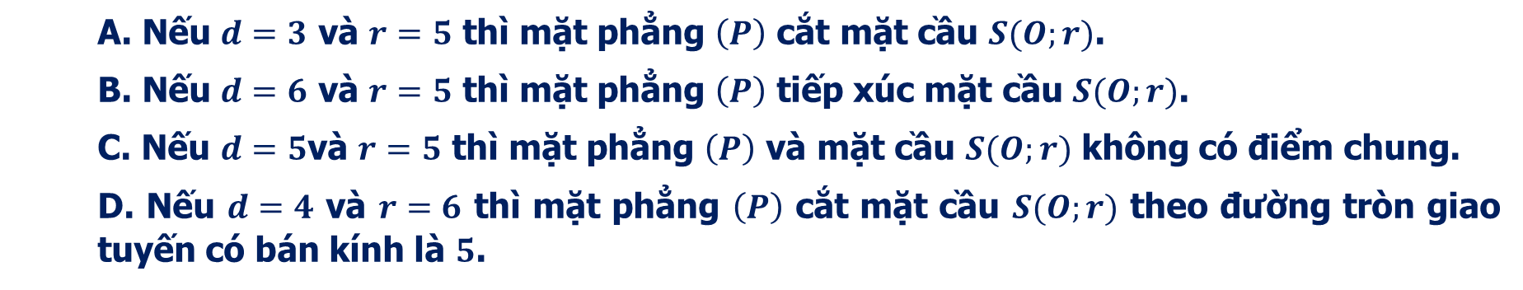
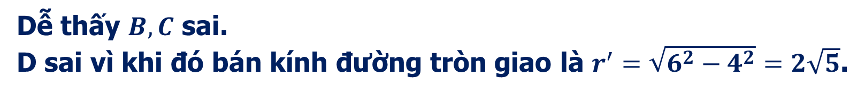
C
LUYỆN TẬP VÀ VẬN DỤNG
BÀI TẬP TRẮC NGHIỆM
Câu 7:[ Mức độ 1] Cho mặt cầu $S(O;r)$và mặt phẳng $\left(P\right)$. Gọi $d$ là khoảng cách từ $O$ đến mặt phẳng $\left(P\right)$. Chọn phát biểu đúng.
A
A. Nếu $d=3$ và $r=5$ thì mặt phẳng $\left(P\right)$ cắt mặt cầu $S(O;r)$.
B. Nếu $d=6$ và $r=5$ thì mặt phẳng $\left(P\right)$ tiếp xúc mặt cầu $S(O;r)$.
C. Nếu $d=5$và $r=5$ thì mặt phẳng $\left(P\right)$ và mặt cầu $S(O;r)$ không có điểm chung.
D. Nếu $d=4$ và $r=6$ thì mặt phẳng $\left(P\right)$ cắt mặt cầu $S(O;r)$ theo đường tròn giao tuyến có bán kính là $5$.
Lời giải
Chọn A
Dễ thấy $B,C$ sai.
D sai vì khi đó bán kính đường tròn giao là $r^{′}=\sqrt{6^{2}−4^{2}}=2\sqrt{5}$.

Slide 12
C
LUYỆN TẬP VÀ VẬN DỤNG
BÀI TẬP TRẮC NGHIỆM
Câu 8:[ Mức độ 1] Để một hình lăng trụ có mặt cầu ngoại tiếp thì hình lăng trụ đó phải là:
A. Hình lăng trụ bất kì.
B. Hình lăng trụ đứng.
C. Hình lăng trụ đứng và có đáy là một đa giác nội tiếp một đường tròn.
D. Hình lăng trụ đứng và có đáy là một đa giác ngoại tiếp một đường tròn.
C
Lời giải
Chọn C
Để một hình lăng trụ có mặt cầu ngoại tiếp thì hình lăng trụ đó phải là Hình lăng trụ đứng và có đáy lăng trụ là một đa giác nội tiếp một đường tròn.

Slide 13
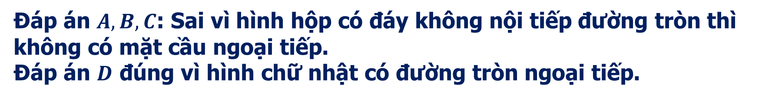
C
LUYỆN TẬP VÀ VẬN DỤNG
BÀI TẬP TRẮC NGHIỆM
Câu 9:[ Mức độ 1] Trong các mệnh đề sau mệnh đề nào đúng?
A. Mọi hình hộp đều có mặt cầu ngoại tiếp.
B. Mọi hình hộp đứng đều có mặt cầu ngoại tiếp.
C. Mọi hình hộp có một mặt bên vuông góc với đáy đều có mặt cầu ngoại tiếp.
D. Mọi hình hộp chữ nhật đều có mặt cầu ngoại tiếp.
D
Lời giải
Chọn D
Đáp án $A,B,C$: Sai vì hình hộp có đáy không nội tiếp đường tròn thì không có mặt cầu ngoại tiếp.
Đáp án $D$ đúng vì hình chữ nhật có đường tròn ngoại tiếp.

Slide 14
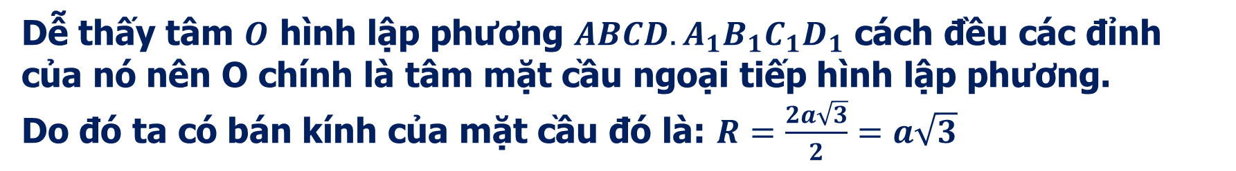
C
LUYỆN TẬP VÀ VẬN DỤNG
BÀI TẬP TRẮC NGHIỆM
Câu 10:[ Mức độ 2] Tính bán kính $R$của mặt cầu ngoại tiếp một hình lập phương có cạnh bằng $2a$.
A. $R=\frac{\sqrt{3}a}{3}$. B. $R=a$. C. $R=2\sqrt{3}a$. D. $R=\sqrt{3}a$.
D
Lời giải
Chọn D
Dễ thấy tâm $O$ hình lập phương $ABCD.A_{1}B_{1}C_{1}D_{1}$ cách đều các đỉnh của nó nên O chính là tâm mặt cầu ngoại tiếp hình lập phương.
Do đó ta có bán kính của mặt cầu đó là: $R=\frac{2a\sqrt{3}}{2}=a\sqrt{3}$

Slide 15
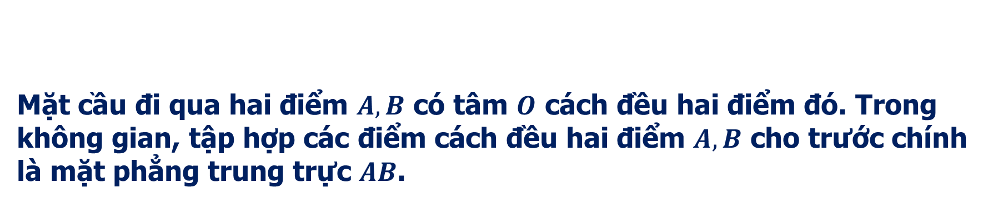
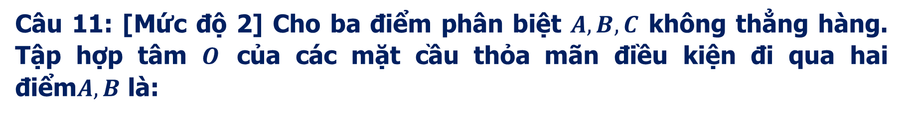
C
LUYỆN TẬP VÀ VẬN DỤNG
BÀI TẬP TRẮC NGHIỆM
Câu 11: [Mức độ 2] Cho ba điểm phân biệt $A,B,C$ không thẳng hàng. Tập hợp tâm $O$ của các mặt cầu thỏa mãn điều kiện đi qua hai điểm$A,B$ là:
A. Đường thẳng trung trực của $AB$. B. Đường tròn đường kính $AB$.
C. Đường tròn ngoại tiếp $ΔABC$. D. Mặt phẳng trung trực của $AB$.
D
Mặt cầu đi qua hai điểm $A, B$ có tâm $O$ cách đều hai điểm đó. Trong không gian, tập hợp các điểm cách đều hai điểm $A, B$ cho trước chính là mặt phẳng trung trực $AB$.
Lời giải
Chọn D

Slide 16
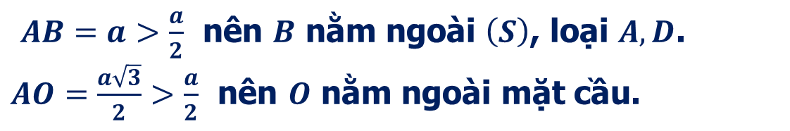
C
LUYỆN TẬP VÀ VẬN DỤNG
BÀI TẬP TRẮC NGHIỆM
Câu 12:[ Mức độ 2] Cho hình lập phương $ABCD.A_{1}B_{1}C_{1}D_{1}$ cạnh $a$. $O$ là tâm của hình lập phương. Xét mặt cầu $\left(S\right)$ tâm $A$ bán kính $\frac{a}{2}$. Khẳng định nào sau đây đúng ?
B
A. Điểm $B$ nằm trên $\left(S\right)$. B. Điểm $O$ nằm ngoài$\left(S\right)$.
C. Điểm $O$ nằm trong $\left(S\right)$. D. Điểm $B$ nằm trong$\left(S\right)$.
Lời giải
Chọn B
$AB=a>\frac{a}{2}$ nên $B$ nằm ngoài $\left(S\right)$, loại $A,D$.
$AO=\frac{a\sqrt{3}}{2}>\frac{a}{2}$ nên $O$ nằm ngoài mặt cầu.

Slide 17
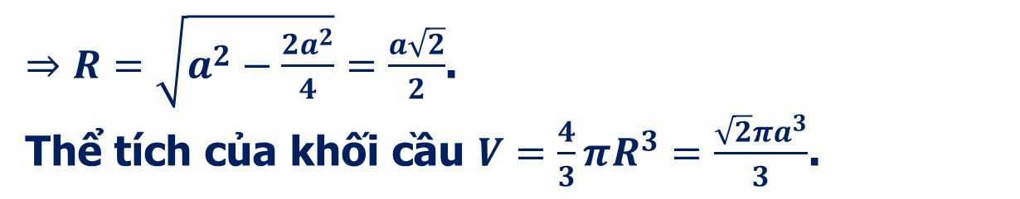
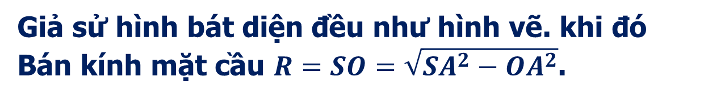
C
LUYỆN TẬP VÀ VẬN DỤNG
BÀI TẬP TRẮC NGHIỆM
Câu 13:[ Mức độ 2] Thể tích của khối cầu ngoại tiếp bát diện đều có cạnh bằng $a$ là:
A. $\frac{\sqrt{3}πa^{3}}{3}$ B. $\frac{\sqrt{2}πa^{3}}{6}$. C. $\frac{\sqrt{2}πa^{3}}{3}$. D. $\frac{8\sqrt{2}πa^{3}}{3}$.
C
Lời giải
Chọn C
Giả sử hình bát diện đều như hình vẽ. khi đó
Bán kính mặt cầu $R=SO=\sqrt{SA^{2}−OA^{2}}$.
$⇒R=\sqrt{a^{2}−\frac{2a^{2}}{4}}=\frac{a\sqrt{2}}{2}$.
Thể tích của khối cầu $V=\frac{4}{3}πR^{3}=\frac{\sqrt{2}πa^{3}}{3}$.

Slide 18
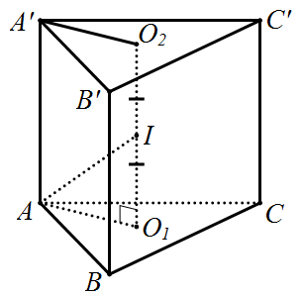
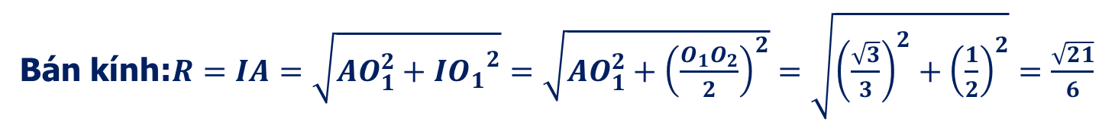
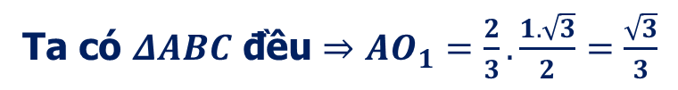

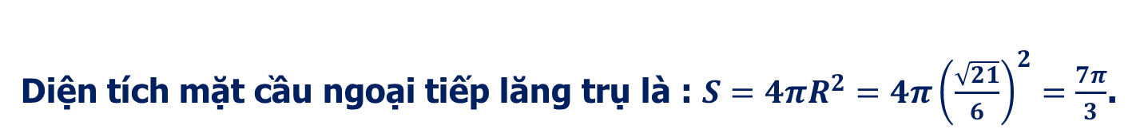
C
LUYỆN TẬP VÀ VẬN DỤNG
BÀI TẬP TRẮC NGHIỆM
Câu 14:[ Mức độ 2] Cho hình lăng trụ tam giác đều$ABC.A′B′C′$có tất cả các cạnh đều bằng $1$. Tính diện tích của mặt cầu ngoại tiếp hình lăng trụ.
A. $S=7π$. B. $S=\frac{7π}{2}$. C. $S=\frac{7π}{3}$. D. $S=\frac{7π}{6}$
C
Chọn C
Lời giải
Gọi $O_{1},O_{2}$ lần lượt là tâm đường tròn ngoại tiếp hai đáy. Suy ra:
Trung điểm $I$ của $O_{1}O_{2}$là tâm mặt cầu ngoại tiếp lăng trụ
Ta có $ΔABC$ đều $⇒AO_{1}=\frac{2}{3}.\frac{1.\sqrt{3}}{2}=\frac{\sqrt{3}}{3}$
Bán kính:$R=IA=\sqrt{AO_{1}^{2}+I{O_{1}}^{2}}=\sqrt{AO_{1}^{2}+{\left(\frac{O_{1}O_{2}}{2}\right)}^{2}}=\sqrt{{\left(\frac{\sqrt{3}}{3}\right)}^{2}+{\left(\frac{1}{2}\right)}^{2}}=\frac{\sqrt{21}}{6}$
Diện tích mặt cầu ngoại tiếp lăng trụ là : $S=4πR^{2}=4π{\left(\frac{\sqrt{21}}{6}\right)}^{2}=\frac{7π}{3}$.

Slide 19
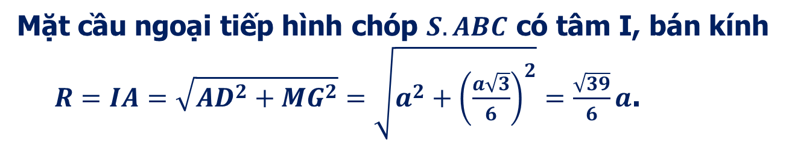
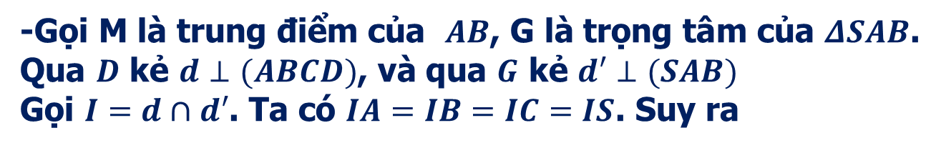
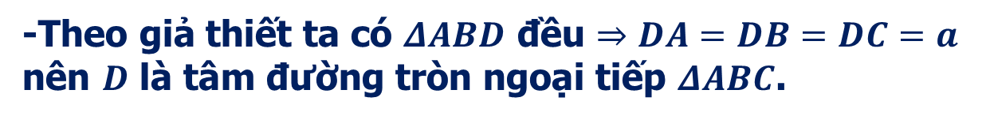
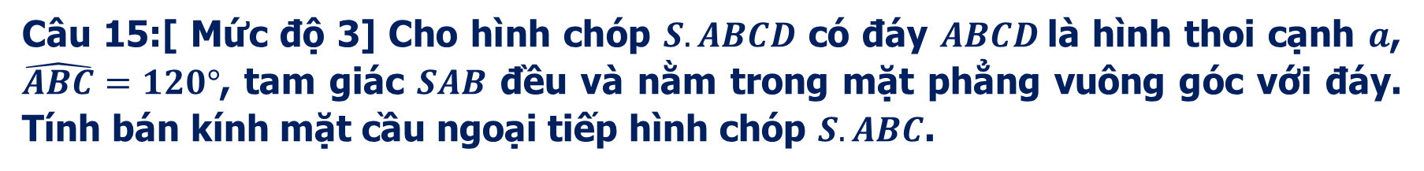
C
LUYỆN TẬP VÀ VẬN DỤNG
Câu 15:[ Mức độ 3] Cho hình chóp $S.ABCD$ có đáy $ABCD$là hình thoi cạnh $a$, $\hat{ABC}=120°$, tam giác $SAB$ đều và nằm trong mặt phẳng vuông góc với đáy. Tính bán kính mặt cầu ngoại tiếp hình chóp $S.ABC$.
A. $\frac{\sqrt{41}}{6}a$ B.$\frac{\sqrt{37}}{6}a$ C.$\frac{\sqrt{39}}{6}a$ D.$\frac{\sqrt{35}}{6}a$
C
Chọn C
Lời giải
-Theo giả thiết ta có $ΔABD$ đều $⇒DA=DB=DC=a$
nên $D$ là tâm đường tròn ngoại tiếp $ΔABC$.
-Gọi M là trung điểm của $AB$, G là trọng tâm của $ΔSAB$.
Qua $D$ kẻ $d⊥(ABCD)$, và qua $G$ kẻ $d′⊥(SAB)$
Gọi $I=d∩d′$. Ta có $IA=IB=IC=IS$. Suy ra
Mặt cầu ngoại tiếp hình chóp $S.ABC$ có tâm I, bán kính
$R=IA=\sqrt{AD^{2}+MG^{2}}=\sqrt{a^{2}+{\left(\frac{a\sqrt{3}}{6}\right)}^{2}}=\frac{\sqrt{39}}{6}a$.

Slide 20
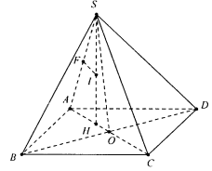
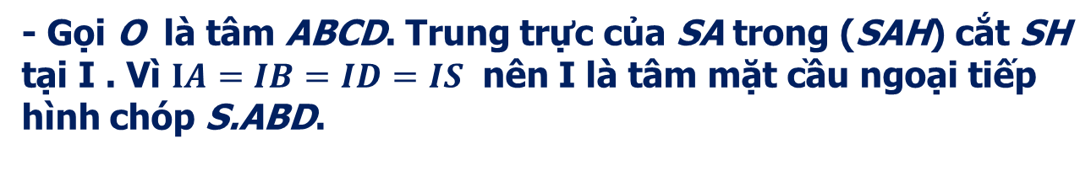
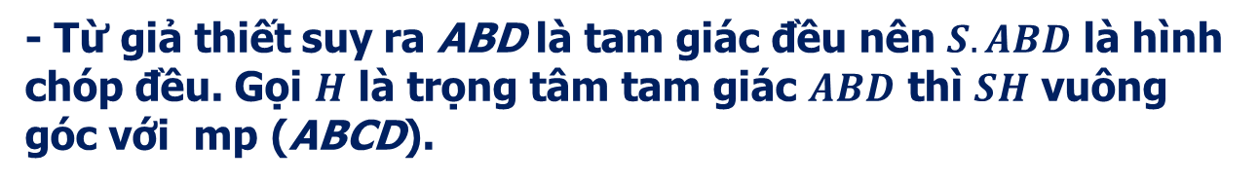
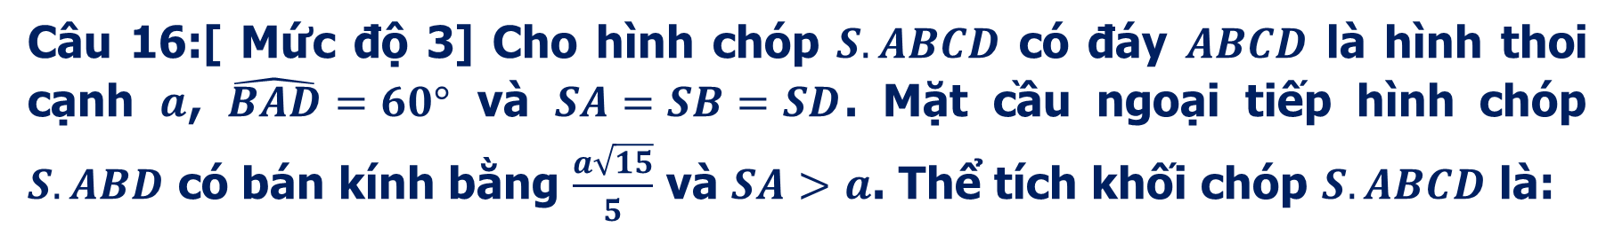
C
LUYỆN TẬP VÀ VẬN DỤNG
BÀI TẬP TRẮC NGHIỆM
Câu 16:[ Mức độ 3] Cho hình chóp $S.ABCD$ có đáy $ABCD$ là hình thoi cạnh $a$, $\hat{BAD}=60°$ và $SA=SB=SD$. Mặt cầu ngoại tiếp hình chóp $S.ABD$ có bán kính bằng $\frac{a\sqrt{15}}{5}$ và $SA>a$. Thể tích khối chóp $S.ABCD$ là:
A. $\frac{a^{3}\sqrt{15}}{3}$. B.$\frac{a^{3}\sqrt{5}}{6}$. C.$\frac{a^{3}\sqrt{5}}{2}$. D.$a^{3}\sqrt{5}$.
Chọn B
Lời giải
- Từ giả thiết suy ra ABD là tam giác đều nên $S.ABD$ là hình
chóp đều. Gọi $H$ là trọng tâm tam giác $ABD$ thì $SH$ vuông góc với mp (ABCD).
- Gọi O là tâm ABCD. Trung trực của SA trong (SAH) cắt SH tại I . Vì $IA=IB=ID=IS$ nên I là tâm mặt cầu ngoại tiếp hình chóp S.ABD.

Slide 21
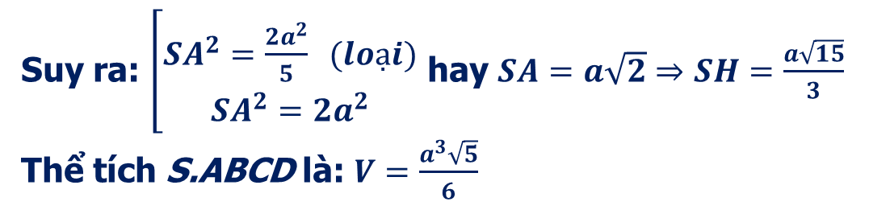
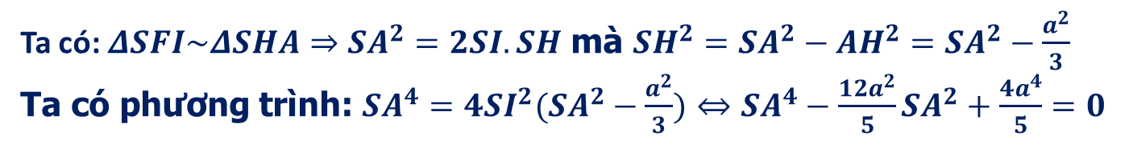
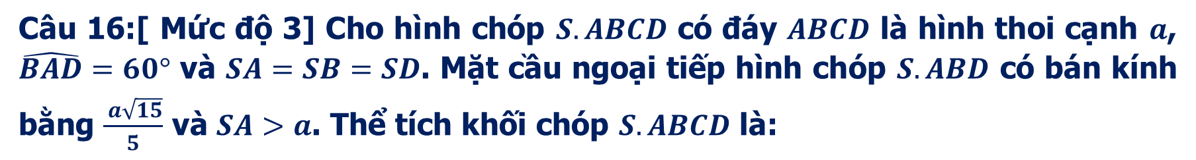
C
LUYỆN TẬP VÀ VẬN DỤNG
BÀI TẬP TRẮC NGHIỆM
Câu 16:[ Mức độ 3] Cho hình chóp $S.ABCD$ có đáy $ABCD$ là hình thoi cạnh $a$, $\hat{BAD}=60°$ và $SA=SB=SD$. Mặt cầu ngoại tiếp hình chóp $S.ABD$ có bán kính bằng $\frac{ a\sqrt{15}}{5}$ và $SA>a$. Thể tích khối chóp $S.ABCD$ là:
A. $\frac{a^{3}\sqrt{15}}{3}$. B.$\frac{a^{3}\sqrt{5}}{6}$. C.$\frac{a^{3}\sqrt{5}}{2}$. D.$a^{3}\sqrt{5}$.
B
Lời giải
Ta có: $ΔSFI\sim ΔSHA$ $⇒SA^{2}=2SI.SH$ mà $SH^{2}=SA^{2}−{AH}^{2}=SA^{2}−\frac{a^{2}}{3}$
Ta có phương trình: $SA^{4}=4SI^{2}(SA^{2}−\frac{a^{2}}{3})⇔SA^{4}−\frac{12a^{2}}{5}SA^{2}+\frac{4a^{4}}{5}=0$
Suy ra: $\left[\begin{matrix}SA^{2}=\frac{2a^{2}}{5} (loại) \\ SA^{2}=2a^{2}\end{matrix}\right.$ hay $SA=a\sqrt{2}⇒SH=\frac{a\sqrt{15}}{3}$
Thể tích S.ABCD là: $V=\frac{a^{3}\sqrt{5}}{6}$

Slide 22
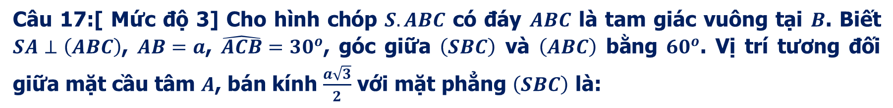
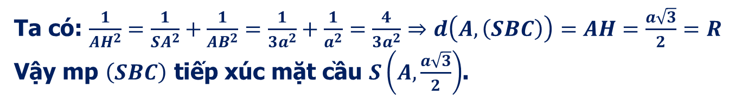
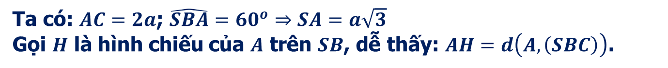
C
LUYỆN TẬP VÀ VẬN DỤNG
BÀI TẬP TRẮC NGHIỆM
Câu 17:[ Mức độ 3] Cho hình chóp $S.ABC$ có đáy $ABC$ là tam giác vuông tại $B$. Biết $SA⊥\left(ABC\right)$, $AB=a$, $\hat{ACB}=30^{o}$, góc giữa $\left(SBC\right)$ và $\left(ABC\right)$ bằng $60^{o}$. Vị trí tương đối giữa mặt cầu tâm $A$, bán kính $\frac{a\sqrt{3}}{2}$ với mặt phẳng $\left(SBC\right)$ là:
Cắt nhau theo giao tuyến là một đường tròn. B. Không có điểm chung.
C. Cắt nhau theo giao tuyến là đường tròn lớn. D. Tiếp xúc.
D
Chọn D
Lời giải
s
Ta có: $AC=2a$; $\hat{SBA}=60^{o}⇒SA=a\sqrt{3}$
Gọi $H$ là hình chiếu của $A$ trên $SB$, dễ thấy: $AH=d\left(A,\left(SBC\right)\right)$.
H
Ta có: $\frac{1}{AH^{2}}=\frac{1}{SA^{2}}+\frac{1}{AB^{2}}=\frac{1}{3a^{2}}+\frac{1}{a^{2}}=\frac{4}{3a^{2}}⇒d\left(A,\left(SBC\right)\right)=AH=\frac{a\sqrt{3}}{2}=R$
Vậy mp $\left(SBC\right)$ tiếp xúc mặt cầu $S\left(A,\frac{a\sqrt{3}}{2}\right)$.
A
C
B

Slide 23
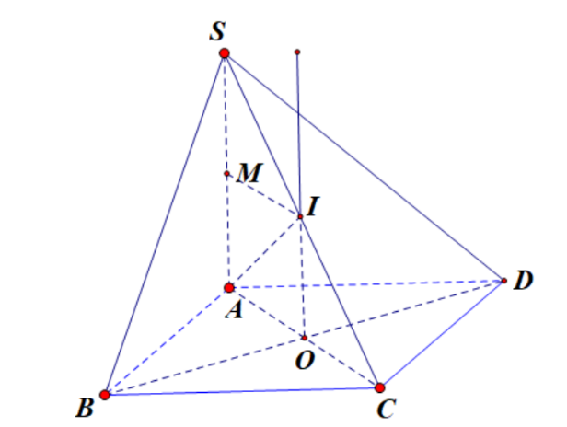
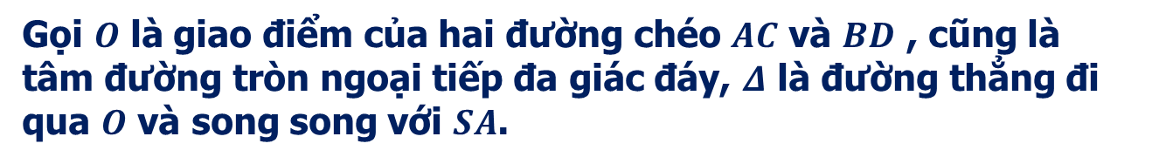
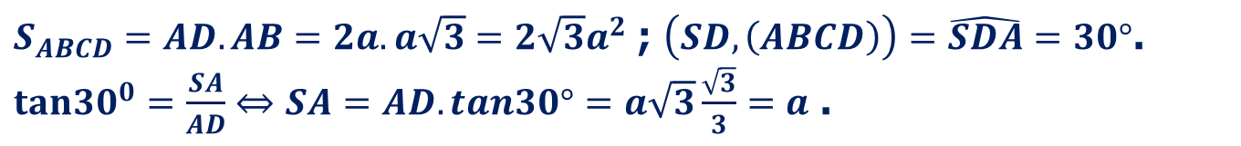
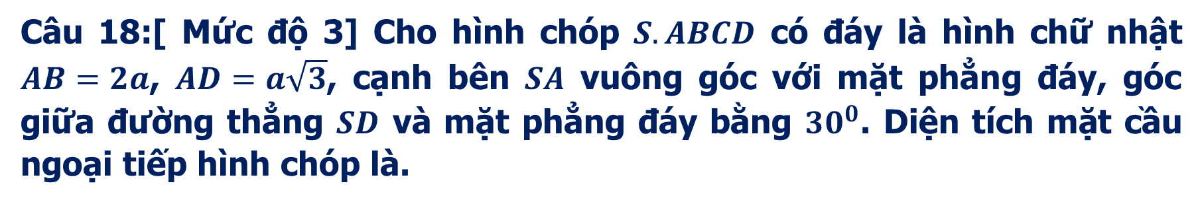
C
LUYỆN TẬP VÀ VẬN DỤNG
BÀI TẬP TRẮC NGHIỆM
Câu 18:[ Mức độ 3] Cho hình chóp $S.ABCD$ có đáy là hình chữ nhật $AB=2a$, $AD=a\sqrt{3}$, cạnh bên $SA$ vuông góc với mặt phẳng đáy, góc giữa đường thẳng $SD$ và mặt phẳng đáy bằng $30^{0}$. Diện tích mặt cầu ngoại tiếp hình chóp là.
A. $\frac{8πa^{2}}{3}$. B. $\frac{4πa^{2}}{3}$. C. $4πa^{2}$. D. $8πa^{2}$.
Chọn D
Lời giải
$S_{ABCD}=AD.AB=2a.a\sqrt{3}=2\sqrt{3}a^{2}$ ; $\left(SD,\left(ABCD\right)\right)=\hat{SDA}=30°$.
$tan30^{0}=\frac{SA}{AD}⇔SA=AD.tan30°=a\sqrt{3}\frac{\sqrt{3}}{3}=a$ .
Gọi $O$ là giao điểm của hai đường chéo $AC$ và $BD$ , cũng là tâm đường tròn ngoại tiếp đa giác đáy, $Δ$ là đường thẳng đi qua $O$ và song song với $SA$.

Slide 24
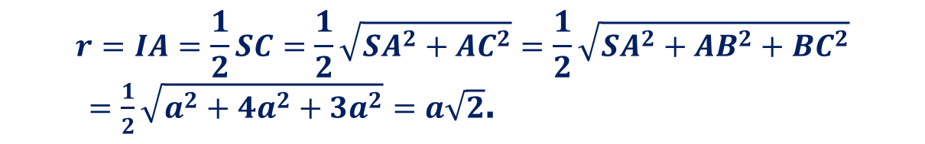

C
LUYỆN TẬP VÀ VẬN DỤNG
BÀI TẬP TRẮC NGHIỆM
Câu 18:[ Mức độ 3] Cho hình chóp $S.ABCD$ có đáy là hình chữ nhật $AB=2a$, $AD=a\sqrt{3}$, cạnh bên $SA$ vuông góc với mặt phẳng đáy, góc giữa đường thẳng $SD$ và mặt phẳng đáy bằng $30^{0}$. Diện tích mặt cầu ngoại tiếp hình chóp là.
A. $\frac{8πa^{2}}{3}$. B. $\frac{4πa^{2}}{3}$. C. $4πa^{2}$. D. $8πa^{2}$.
D
Chọn D
Lời giải
Mặt phẳng trung trực của $SA$ cắt $Δ$ tại trung điểm $I$ của $SC$.
Suy ra $I$ là tâm mặt cầu ngoại tiếp hình chóp $S.ABCD$.
$$r=IA=\frac{1}{2}SC=\frac{1}{2}\sqrt{SA^{2}+AC^{2}}=\frac{1}{2}\sqrt{SA^{2}+AB^{2}+BC^{2}}$$
$=\frac{1}{2}\sqrt{a^{2}+4a^{2}+3a^{2}}=a\sqrt{2}$.
Vậy: $S=4πr^{2}=4π{\left(\sqrt{2}a\right)}^{2}=8πa^{2}$.

